Slide 1
Тема 7:
Сбережения и инвестиции

Slide 2
Вопросы:
Понятие и классификация сбережений.
Простые и сложные проценты.
Фондовый рынок и ценные бумаги.
Инвестиции и диверсификация портфеля.
Финансовые пирамиды.

Slide 3
1 вопрос

Slide 4
Сбережения - часть неизрасходованных денежных доходов населения, которые откладываются с целью накопления определенной суммы для обеспечения своих будущих потребностей
Обеспечение запланированных покупок
Создание финансовой подушки для обеспечения неожиданных расходов.

Slide 5
Виды сбережений
обязательность
срок накопления
число участников
Принудительные
Личные
Краткосрочные
Долгосрочные
Личные
Коллективные (семейные, кооперативные, фонды)

Slide 6
Формы сбережений
Наличные деньги
Сберегательные счета
Депозиты
Инвестиции
Пенсионные накопления

Slide 7
Преимущества
Приоритезация сбережений
Планирование позволяет выявить излишки денежных средств и случайные траты, которые можно перенаправить на сбережения
Управление долгами
Обязательные платежи включаются в план, что позволяет освободить больше средств для сбережений уже после выполнения финансовых обязательств
Установление конкретной цели и включение ее в финансовый план помогает сделать накопление запаса обязательным пунктом расходов
Идентификация излишков

Slide 8
2 вопрос

Slide 9
Банковский вклад–
Сумма денежных средств, размещаемых на банковских счетах на определенное время в различных целях

Slide 10
Признаки классификации вкладов
Процентная ставка
Валюта вклада
Возможности изменения
Срок

Slide 11
Виды вкладов
До востребования
Сберегательные
Накопительные
Срочные
Расчетные
Валютные депозиты

Slide 12
3 вопрос

Slide 13
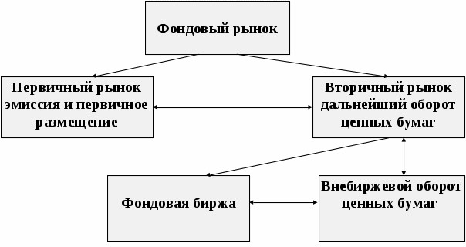
Виды фондового рынка

Slide 14
Виды ценных бумаг
Разделы экономической теории
По происхождению
По форме
срочные
По форме вложения средств
бумажные
По характеру обращаемости
первичные
По срокам
именные
вторичные
безбумажные
бессрочные
на предъявителя
ордерные
По принадлежности эмитента
долевые
долговые

Slide 15
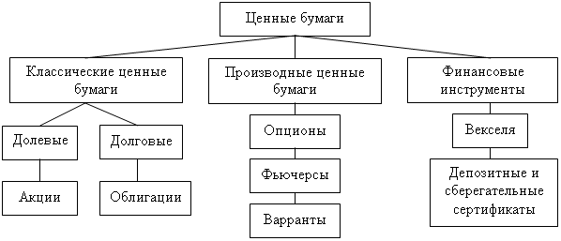
Виды ценных бумаг

Slide 16
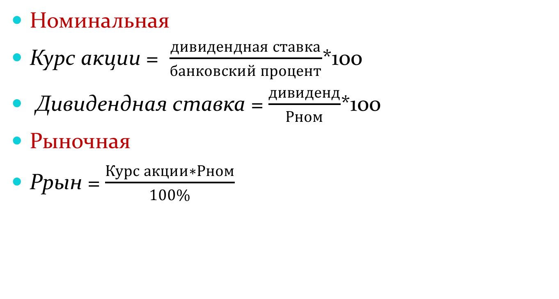
Расчет стоимости акции
Номинальная
Курс акции = $\frac{дивидендная ставка}{банковский процент}$*100
Дивидендная ставка = $\frac{дивиденд}{Рном}$*100
Рыночная
Ррын = $\frac{Курс акции∗Рном}{100\%}$

Slide 17
Облигация - ценная бумага, удостоверяющая отношения займа между их владельцем и лицом, ее выпустившим
Купонный_доход = $\frac{Купонная ставка ∗Рном}{100\%}$
Купонный_доход = (Купонная ставка ∗Рном)/(100%)
Доходность облигации определяется двумя факторами:- вознаграждением за предоставленный клиенту заем (купонными выплатами)
-разницей между ценой погашения и приобретения бумаги.
Ррын = Σ $\frac{Купонные выплаты}{(1+\%)}$+ $\frac{Рном}{(1+\%)}$
Ррын = Σ (Купонные выплаты)/((1+%))+ Рном/((1+%))

Slide 18
4 вопрос

Slide 19
Стратегии диверсификации
диверсификация по классам активов – вложения денег в разные инструменты: акции, облигации, ETF-фонды, криптовалюты и др.;
диверсификация по странам (основана на наблюдениях за долями разных стран в мировой экономике и выборе перспективных активов в соответствии с ними);
диверсификация по отраслям (основана на вложениях в различные секторы экономики, такие как промышленность, здравоохранение, финансы, телекоммуникации и другие);
диверсификация по валюте (когда активы в портфеле номинированы в разных валютах, это может защитить его от рисков девальвации).

Slide 20
Преимущества и недостатки диверсификации
Плюсы
Минусы
Возможность эффективного распределения денежных средств между различными направлениями деятельности
Инвестирование в новые виды бизнеса
Гибкость, адаптированность к новым условиям
Устойчивость к кризисным ситуациям
Снижение рисков
Сложности управления различных не связанных друг с другом направлений бизнеса
Потребность в новых ресурсах и кадрах для развития новых направлений
Дополнительная нагрузка на основную сферу деятельности

Slide 21
5 вопрос

Slide 22
Признаки финансовых пирамид
Отсутствие лицензии Банка России на ведение соответствующей деятельности (для финансовых организаций).
Короткий срок существования организации, минимальный уставной капитал, единственный учредитель.
Активная реклама с обещанием высоких доходов.
Требование предварительных взносов для решения ваших кредитных проблем.
Отсутствие устава компании, опубликованных отчетов и балансов, сведений о конкретных объектах инвестиций.
Отказ в оформлении договора и других подтверждающих документов, что вы являетесь клиентом компании и передали ей деньги.
Просьбы о распространении информации среди знакомых, обещания дополнительных выплат за каждого приведенного клиента.

Slide 23
СПАСИБО ЗА ВНИМАНИЕ!!!

